Slide 2
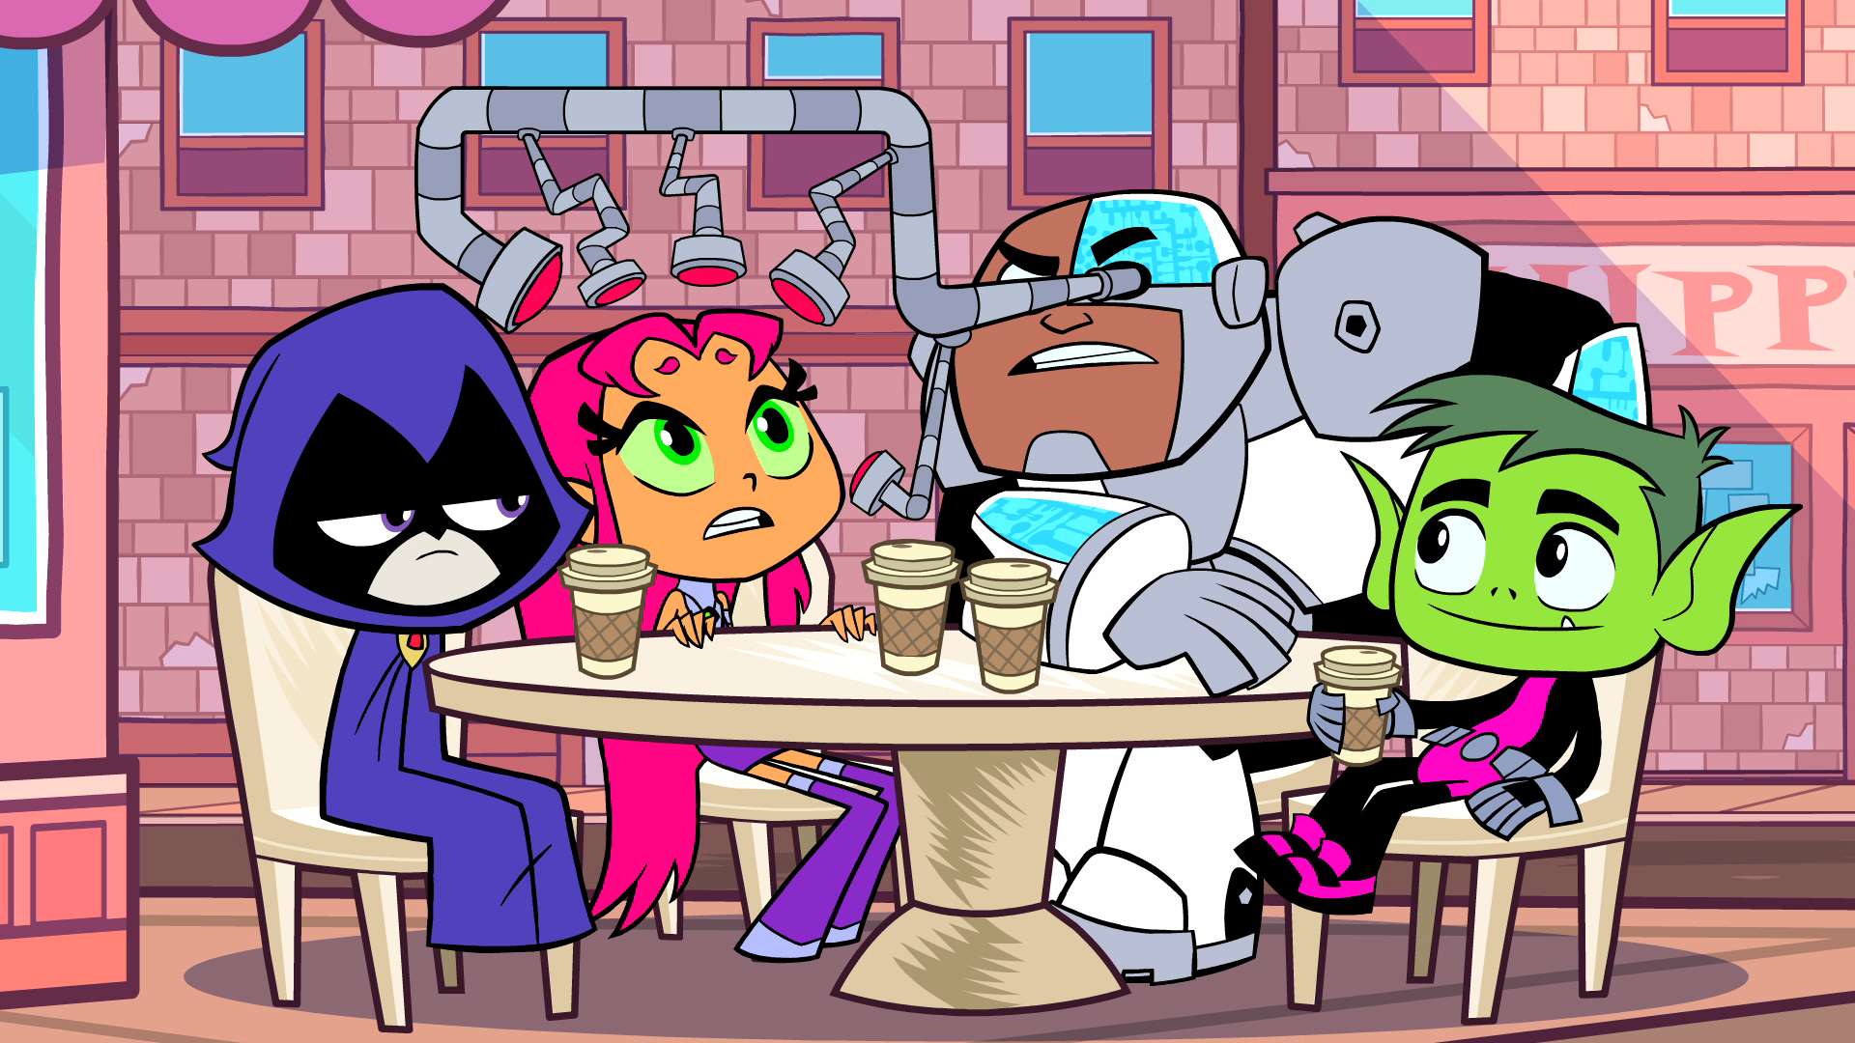
Teen titans go diffusée le 23 avril 2013 . Les cinq saisons ont été commercialisées en DVD entre 2006 et 2008 , ...

Slide 3
Les Jeunes Titans Personnage de fiction apparaissant dans Teen Titans. Créé par Bob Haney Bruno Premiani Première apparition The Brave & the Bold (vol. 1, #54 ; équipe originale) Teen Titans (vol. 3, numéro 1 ; équipe actuelle) Éditeurs DC Comics
Je conseille cette bd si vous aimez les histoires de pouvoir et de transformation

